Slide 1
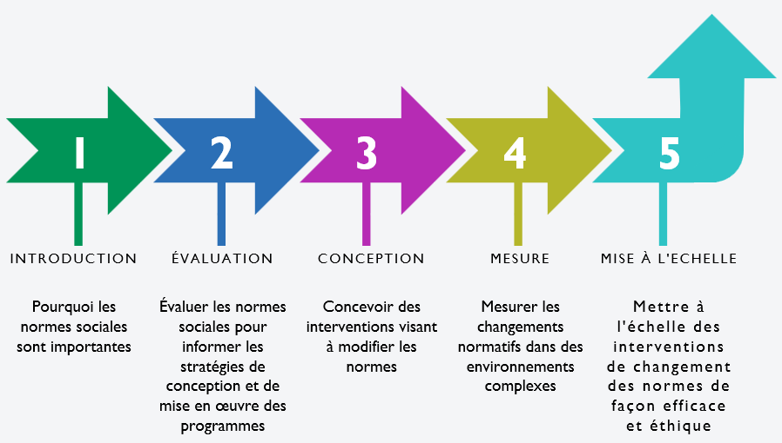
MODULE 1 | POURQUOI LES NORMES SOCIALES SONT IMPORTANTES
Objectifs généraux du cours
1. Discuter et explorer les avancées dans la programmation des normes sociales, la relation entre les interventions de changement de normes et les efforts fournis en matière de changement de comportement, ainsi que et le rôle des normes sociales dans la programmation des projets ou programmes dans le domaine de la santé et dans d'autres secteurs.
2. Partager les défis et les solutions en matière de conception, de mise en œuvre et d'évaluation pour les projets communautaires de changement social et de comportement (CSC) qui s'engagent dans des efforts de changement normatif, et les étendent, ou qui prévoient de les étendre.
3. Explorer les prochaines étapes pour approfondir l'apprentissage collectif de ces interventions prometteuses au niveau mondial.
L'évolution des normes sociales dans le cadre du CSC

Slide 2
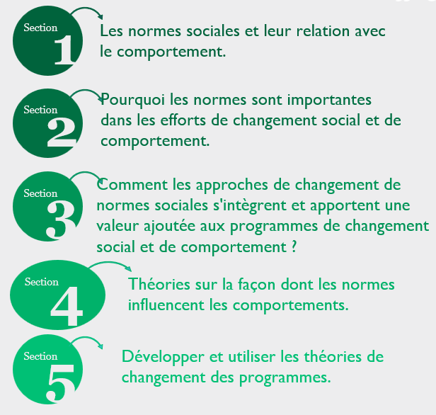
Vue d'ensemble :
Les normes sociales et leur relation avec le comportement
POURQUOI LES NORMES SOCIALES SONT IMPORTANTES
Objectifs d'apprentissage
Au cours de cette session, les participants vont :
1. Définir les normes sociales et distinguer les normes des attitudes/croyances et des comportements.
2. Identifier l'importance de l'influence normative entre et dans les différentes couches du cadre socio-écologique de la santé et du bien-être.
3. Expliquer en termes pratiques comment les normes sociales influencent la santé et d'autres comportements.
4. Comprendre comment les théories du changement fondées sur la recherche et définies par le programme situent l'influence normative sur le comportement et constituent des outils importants pour concevoir et évaluer les interventions visant à modifier les normes.

Slide 3
MODULE 1 | POURQUOI LES NORMES SOCIALES SONT IMPORTANTES
Assemblage
TERME |  | DÉFINITION
Comportement |  | Ce que je fais.
Attitude ou croyance |  | Ce que je préfère et ce que je sais.
Normes sociales et de genre | Norme descriptive | Ce que je pense que les autres font.
 | Norme injonctive | Ce que je pense que les autres approuveront/désapprouveront que je fasse.
Groupe de référence |  | Les personnes dont l'opinion compte pour moi (pour un comportement ou un contexte particulier). Les personnes qui me récompensent ou me sanctionnent pour mon comportement.
ACTIVITÉ DE GROUPE
Groupes de référence
1. Quelles sont les personnes vers lesquelles vous vous êtes tourné pour obtenir des conseils et des informations sur ce comportement ?
2. Quelles sont les personnes qui ont le plus influencé vos croyances/attitudes ou comportements ?
3. Comment ces personnes pourraient-elles ou ont-elles réagi si vous aviez suivi ou non leurs conseils ?
4. Comment ces personnes pourraient-elles réagir si vous changiez de comportement ?

Slide 4
MODULE 1 | POURQUOI LES NORMES SOCIALES SONT IMPORTANTES
ACTIVITÉ DE GROUPE
Distinguer les attitudes, les comportements et les normes
LES TÂCHES DE VOTRE GROUPE | EXEMPLE
Sélectionnez un comportement spécifique que votre programme cherche à aborder. | L'allaitement maternel.
Décrivez le contexte en deux mots. | Kinshasa urbain.
Articulez une attitude/croyance, une norme injonctive et une norme descriptive liées à ce comportement. | Les femmes qui allaitent sont de bonnes mères (attitude). Ma mère et ma belle-mère veulent que j'allaite mon bébé, alors je le fais (norme injonctive). Je donne du lait maternisé à mon bébé parce que mes meilleures amies donnent du lait maternisé à leurs bébés (norme descriptive).
Identifiez qui pourrait être le groupe de référence pour ce comportement. | Mère. Belle-mère.
Citez une ou deux sanctions susceptibles de faire respecter cette norme. | Potins. Respect.
ACTIVITÉ DE GROUPE
Mise en pratique
Les tâches de votre groupe :
Sélectionnez un comportement spécifique que votre programme cherche à aborder.
Décrivez brièvement le contexte (par exemple, la ville de Kinshasa).
Articulez une attitude et/ou une croyance, une norme injonctive et une norme descriptive liées à ce comportement.
Identifiez qui pourrait être le groupe de référence pour ce comportement.
Citez une ou deux sanctions susceptibles de faire respecter cette norme.

Slide 5
MODULE 1 | POURQUOI LES NORMES SOCIALES SONT IMPORTANTES
ACTIVITÉ DE GROUPE
Huit caractéristiques : Première partie
Instructions
1. Dans votre petit groupe, examinez comment les huit caractéristiques peuvent être appliquées. (X min)
2. Utilisez la description des huit caractéristiques comme référence.
3. Deux options pour appliquer les huit caractéristiques :
Sélectionnez une norme que votre projet aborde ou souhaite aborder plus spécifiquement.
Utilisez l'exemple de cas WASH fourni.
4. Partagez le travail de vos petits groupes. (Y min)
ACTIVITÉ DE GROUPE
Huit caractéristiques : Deuxième partie
Instructions
Choisissez une norme sociale liée aux comportements WASH pour travailler :
Les femmes doivent aller chercher l'eau
Les hommes ne devraient pas jouer des "rôles de femmes" à la maison.
Les hommes sont seuls responsables des décisions du ménage
Les femmes ne doivent pas assister ou prendre la parole lors des réunions communautaires.
Les femmes et les hommes ne doivent pas se mélanger dans les espaces
Les femmes doivent être contrôlées
Les hommes devraient avoir la priorité pour manger la meilleure nourriture avant les femmes et les enfants.
Les femmes sont chargées d'emmener les enfants à la clinique

Slide 6
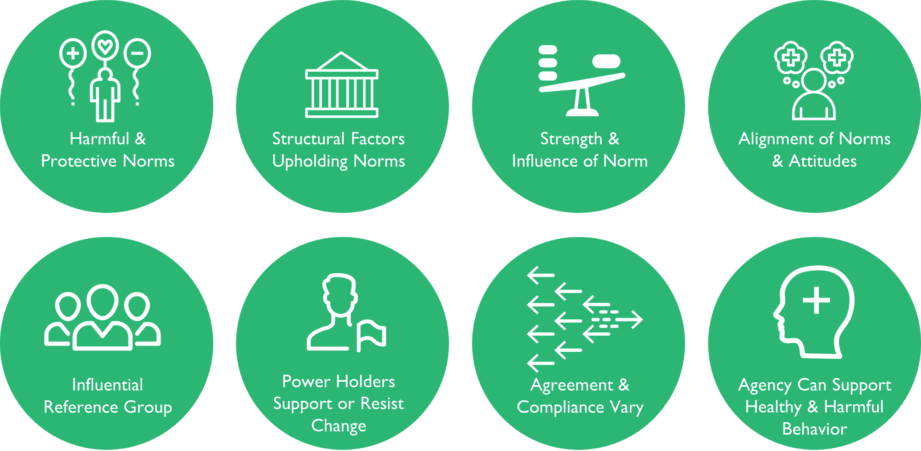
MODULE 1 | POURQUOI LES NORMES SOCIALES SONT IMPORTANTES
Caractéristiques des normes sociales
FICHE D'ACTIVITÉ DE GROUPE
Huit caractéristiques
Normes nuisibles et protectrices - Existe-t-il des normes protectrices qui pourraient être mises à profit ?
Groupes de référence influents - Qui fait respecter la norme ? Comment le font- ils?
Facteurs structurels soutenant les normes - Existe-t-il des facteurs structurels qui font respecter la norme ?
Les détenteurs de pouvoir qui résistent au changement - Dans quelle mesure les détenteurs de pouvoir vont-ils soutenir ou résister au changement ?
Force et influence des normes - Le comportement est-il visible ? Les gens pensent-ils qu'ils peuvent le changer ?
L'accord et la conformité varient - Tout le monde respecte-t-il la norme ? Certaines personnes s'en écartent-elles ? Pourquoi ?
Alignement des normes et des attitudes - Les attitudes personnelles sont- elles en phase avec cette norme ?

Slide 7
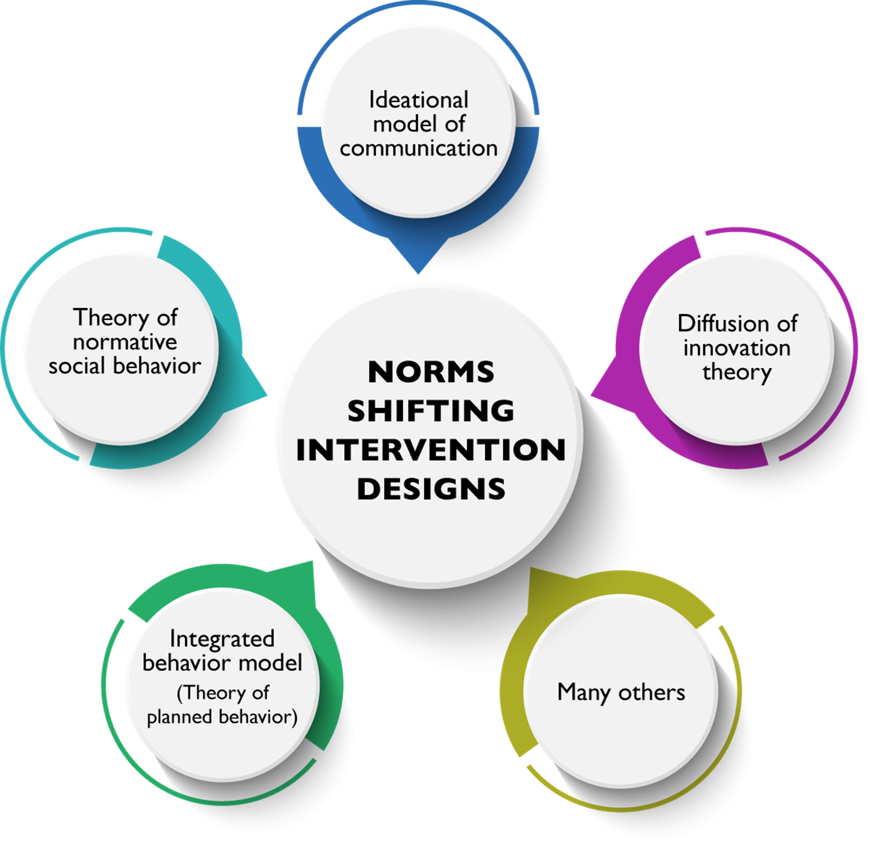
MODULE 1 | POURQUOI LES NORMES SOCIALES SONT IMPORTANTES
THÉORIES DE CHANGEMENT
Les théories de changement des normes et de comportement proviennent de différentes disciplines et perspectives
Psychologie communautaire : Les normes sont un phénomène social constitué de compréhensions informelles qui régissent le comportement des membres d'une société. Le comportement évolue au fur et à mesure que les normes changent.
La communication : Les normes sont un phénomène social transmis au sein d'un système social par la communication. La communication peut façonner la perception et influencer le comportement.
Systèmes et complexité : L'interconnexion des systèmes sociaux crée une synergie pour l'émergence de nouveaux comportements. La modification d'une partie affecte généralement les autres parties et l'ensemble du système, avec des modèles de comportement prévisibles.
Principales théories sur les normes et les changements de comportement

Slide 8
MODULE 1 | POURQUOI LES NORMES SOCIALES SONT IMPORTANTES
Entre les théories : Consensus sur les facteurs qui favorisent le changement de normes
De multiples normes influencent un comportement spécifique.
Principaux types de normes : descriptives et injonctives.
Rôle des méta-normes.
Identité du groupe.
Importance des groupes de référence et des réseaux sociaux pour influencer les individus à adopter de nouveaux comportements, attitudes, croyances.
Les nouvelles idées/idées se diffusent vers l'extérieur.
Diffusion d'idées/idées : réseaux sociaux ; changement de normes ; points de basculement.
Les intentions prédisent les comportements.
Interaction dynamique de la complexité et des systèmes avec les comportements des individus.
Implications pour les projets de CSC travaillant dans l'espace normatif
Adopter une approche relationnelle et non linéaire.
Évaluer le nombre et les types de normes qui influencent un comportement spécifique.
Évaluer dans quelle mesure les normes sont à l'origine d'un comportement par rapport à d'autres facteurs.
Évaluer l'influence des normes par rapport à des facteurs structurels, individuels et autres.
Objectif de l'intervention.
Des individus, mais aussi des groupes de référence influents.
Pas seulement des connaissances, des attitudes, des comportements, mais aussi des perceptions sur la façon dont les autres pensent, croient et agissent.
Approche systémique.
Suivre les changements émergents, les changements inattendus, s'attendre à des réactions négatives et les atténuer.

Slide 9
MODULE 1 | POURQUOI LES NORMES SOCIALES SONT IMPORTANTES
Principaux points à retenir
Pourquoi les normes sont importantes :
Les normes, qui sont distinctes des attitudes et des comportements mais les influencent, sont d'importants moteurs des comportements.
Les normes sont soutenues et appliquées par des groupes de référence, qui sont différents selon les contextes et les comportements.
Les normes transcendent le modèle socio-écologique et les secteurs.
L'accent mis sur les normes sociales peut améliorer les résultats des projets de CSC et entraîner des changements de comportement durables.
Pourquoi la théorie des normes est importante pour la conception et la mise en œuvre des projets et la mesure du changement :
La théorie des sciences sociales et la théorie du changement de programme peuvent informer et aider à expliquer comment les normes influencent les comportements.
Les activités de changement de normes doivent être articulées lors de la cartographie des théories de changement de programme pour un projet de CSC, afin qu'elles ne se « perdent » pas.
Ressources
Ressources collaboratives d'apprentissage des normes sociales - Concepts de normes sociales
Learning Collaborative to Advance Normative Change, Social Norms Background Reader (Washington, DC : Institute for Reproductive Health (IRH), Georgetown University, 2016).
Learning Collaborative to Advance Normative Change, The Flower for Sustained Health : Un cadre socio-écologique intégré pour l'influence et le changement normatif : Un document de travail (Washington, DC : IRH, Université de Georgetown, 2019).
Le Collectif d'apprentissage des normes sociales. Social Norms Background Reader. Washington, DC : Institute for Reproductive Health (IRH), Georgetown University, 2016. https://www.alignplatform.org/resources/social-norms-background-reader-0.
La collaboration d'apprentissage des normes sociales. La fleur de la santé durable : Un cadre socio-écologique intégré pour l'influence et le changement normatifs : Un document de travail. Washington, DC : IRH, Georgetown University, 2019. https://www.alignplatform.org/resources/flower-sustained-health-integrated-socio-ecological-framework-normative-influence-and

Slide 10
MODULE 1 | POURQUOI LES NORMES SOCIALES SONT IMPORTANTES
Ressources
Ressources collaboratives d'apprentissage des normes sociales - Concepts de normes sociales (suite)
La collaboration d'apprentissage des normes sociales. Les 20 meilleures ressources sur les normes sociales. Washington, DC : IRH, Georgetown University, 2019. https://www.alignplatform.org/resources/learning-collaborative-top-20-resources
La collaboration d'apprentissage des normes sociales. Les normes sociales et l'AYSRH : construire un pont entre la théorie et la conception de programmes. Washington, D.C. : IRH, Université de Georgetown, 2019. https://www.alignplatform.org/resources/social-norms-and-aysrh-building-bridge-theory-program-design
Cislaghi, Beniamino. "Que sont les normes sociales et pourquoi sont-elles importantes pour les adolescents ?". Série de blogs d'apprentissage collaboratif, 26 nov. 2018. https://irh.org/measurement_1/.
Le Collectif d'apprentissage des normes sociales. Atlas des normes sociales : Comprendre les normes sociales mondiales et les concepts connexes. Washington, DC : Institute for Reproductive Health, Georgetown University, 2021. https://www.alignplatform.org/resources/social-norms-atlas-understanding-global-social-norms-and-related-concepts
Théories du changement de comportement et normes sociales
Davis, Rachel, Rona Campbell, Zoe Hildon, Lorna Hobbs et Susan Michie. "Théories du comportement et du changement de comportement dans les sciences sociales et comportementales : A Scoping Review". Revue de psychologie de la santé 9, no. 3 (2015) : 323-44.
Collaborateur pour la capacité de communication en santé. "Communication pour le changement social et comportemental". Kit de mise en œuvre de la communication pour le changement social et comportemental en matière de santé sexuelle et reproductive des adolescents en milieu urbain. Dernière modification en 2016. https://sbccimplementationkits.org/urban-youth/urban-youth/part-1-context-and-justification/social-and-behavior-change-communication-and-theory/
Valters, Craig. Théories du changement : Time for a Radical Approach to Learning in Development. Londres : Overseas Development Institute, 2015. https://odi.org/en/publications/theories-of-change-time-for-a-radical-approach-to-learning-in-development/
Fishbein, Martin et Icek Ajzen. Prédire et modifier le comportement : The Reasoned Action Approach. New York, New York : Routledge, 2009.
Rimal, Rajiv N. et Kevin Real. "Comment les comportements sont influencés par les normes perçues : A Test of the Theory of Normative Social Behavior". Communication Research 32, no. 3 (2005) : 389-414.
Kincaid, D. Lawrence, Maria Elena Figueroa, Douglas Storey et Carol R. Underwood. "Communication, Ideation, and Contraceptive Use : The Relationships Observed in Five Countries". Document présenté au Congrès mondial sur la communication pour le développement. Rome, Italie : 2006.
Kincaid, D. Lawrence. " De l'innovation à la norme sociale : l'influence normative limitée ". Journal of Health Communication 9, sup. 1 (2004) : 37-57. DOI: 10.1080/10810730490271511.
Diffusion de l'innovation
Rogers, Everett M. Diffusion de l'innovation, 4e édition. New York : Simon and Schuster, 1995.
Rogers, Everett M. et D. Lawrence Kincaid. Communication Networks : Toward a New Paradigm for Research. New York : Free Press, 1981.

Slide 11
MODULE 1 | POURQUOI LES NORMES SOCIALES SONT IMPORTANTES
Remerciements
Le programme de formation aux normes sociales du projet Passages a été préparé par l'Institute for Reproductive Health, Université de Georgetown (IRH) et le Centre pour l'égalité des sexes et la santé de l'Université de Californie à San Diego (GEH, UCSD) dans le cadre du projet Passages. Ce lexique et le projet Passages ont été rendus possibles grâce au soutien généreux du peuple américain par l'intermédiaire de l'Agence des États-Unis pour le développement international (USAID) dans le cadre de l'accord de coopération n° AID-OAA-A-15-00042. Le programme de formation a été traduit en français par le projet Breakthrough ACTION dans le cadre de l'accord de coopération n° AID-OAA-A-17-00017. Le contenu est la responsabilité de l'IRH et du GEH et ne reflète pas nécessairement les opinions de l'Université de Georgetown, de l'UCSD, de l'USAID ou du gouvernement des États-Unis.

